Slide 1
第二课 宿舍
Chinese Drill3
(Autumn 2019)
老师：洪珑真老师(Sophie)

Slide 2
了or着/有/是
桌子上放___一本书。
床前____一把椅子。
书桌的旁边___衣柜。

Slide 3
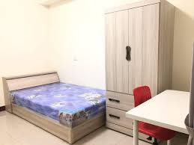
了or着/有/是
房间有什么家具jiājù？
书桌前…
床旁边…
衣柜旁边…

Slide 4
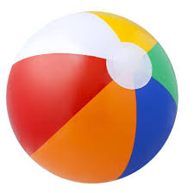
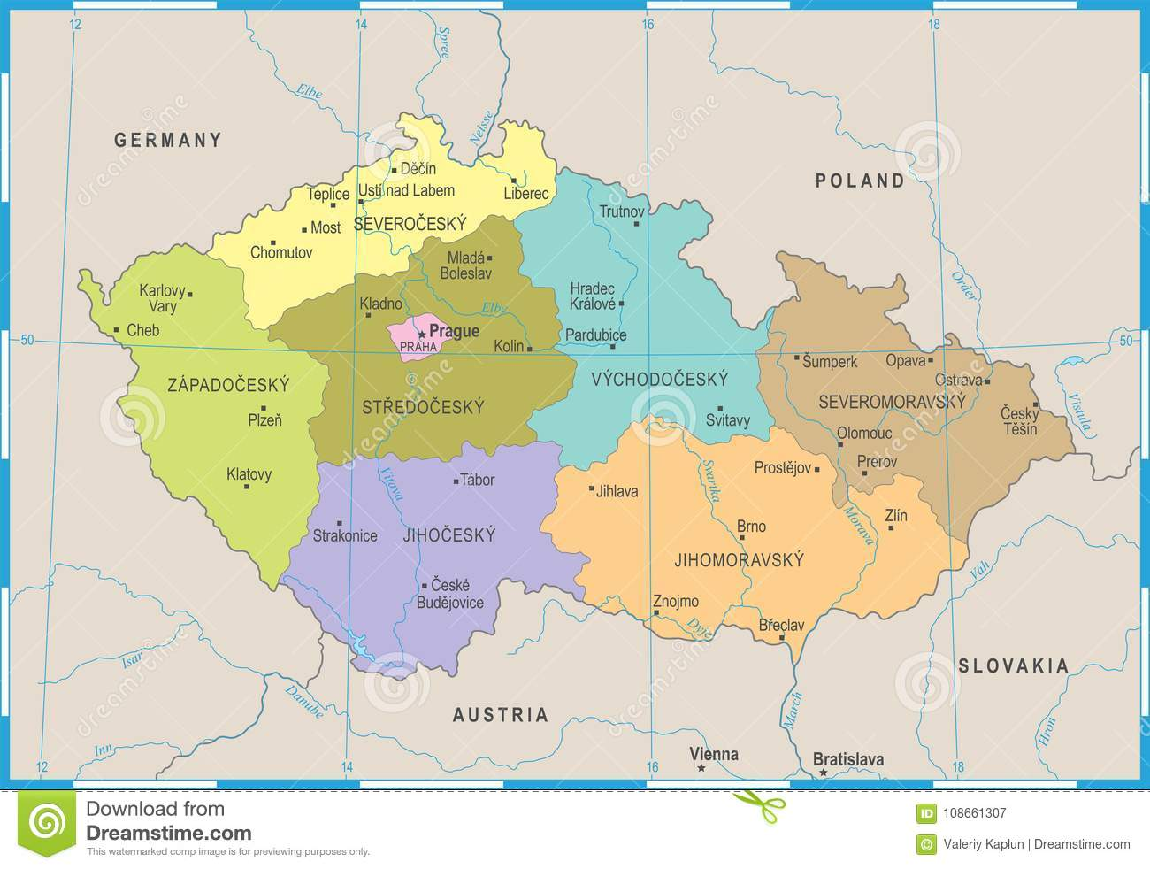
有/是/摆/坐/躺/拿/放
教室里/五个学生。
厨房里/三只猫。
桌子上/一张地图(dìtú)。
桌子下/一颗皮球(píqiú)。

Slide 5
有/是/摆/坐/躺/拿/放
书架上/三张照片。
桌子上/三附刀叉(knife and fork)。
(fù dāo chā)
床上/一个人。
沙发上/一个大叔(Middle-aged man)。

Slide 6
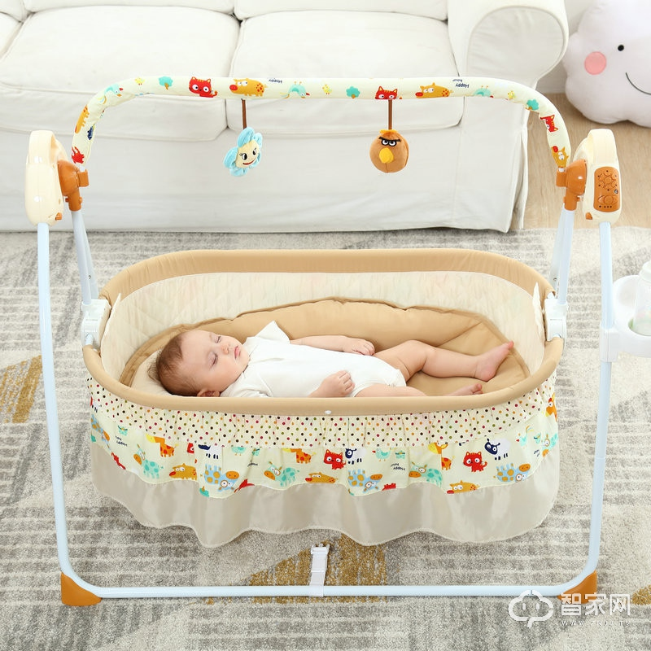

有/是/摆/坐/躺/拿/放
婴儿床上/一个婴儿(yīng'ér)(baby)。
草皮(cǎopí)上/一个美女。
那个男孩子手里/一个小飞机。
弟弟/一本书。

Slide 7
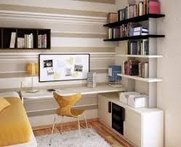
有/是/摆/坐/躺/拿/放
书架上/书
桌子上/电脑
桌子上/台灯
桌子旁边/床
床上/枕头

Slide 8
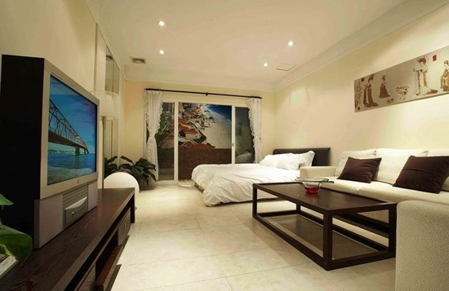
有/是/摆/坐/躺/拿/放
客厅里有什么？

Slide 9

枝/件/条/份
报纸*2
毛巾*5
铅笔*7
毛衣*9

Slide 10
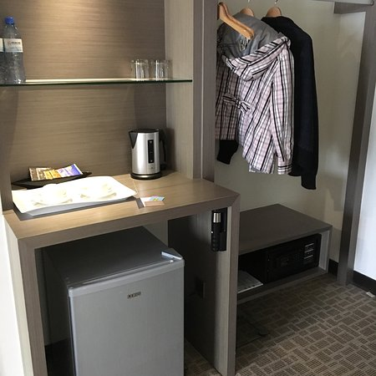
请你说说看有什么东西
桌子上有一个热水瓶
架子上/
桌子下/
外套/
书/

Slide 11
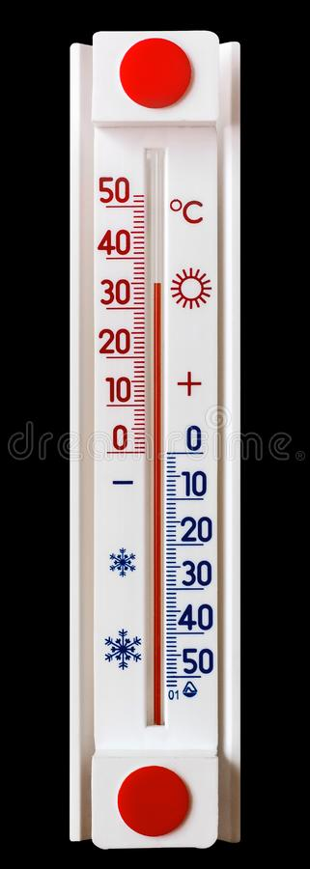
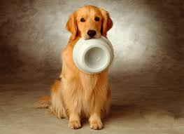

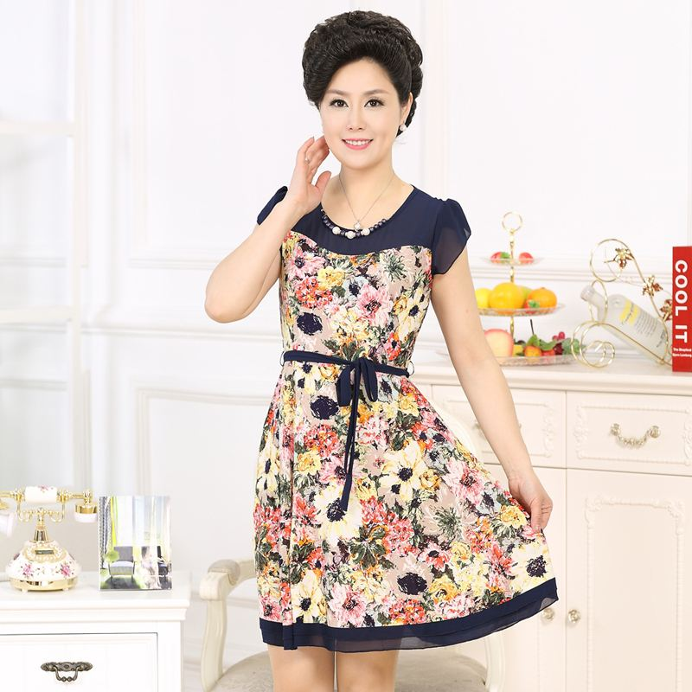
Adverb 真
今天/冷/三件毛衣都不行
昨天/热/温度都达到35度了
这件衣服/好看/我想买给妈妈
这只狗/可爱/我想带回家

Slide 12

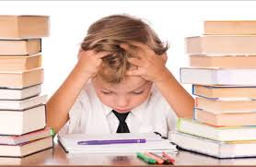
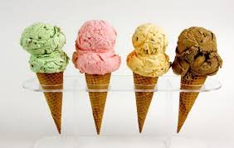
Adverb 真
我们老师给的功课/多/三个钟头还没做完
这台烘干机/吵/你应该买一台新的
这个冰淇淋/好吃/想再多吃五支

Slide 13
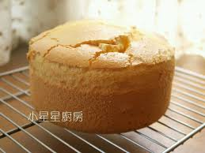
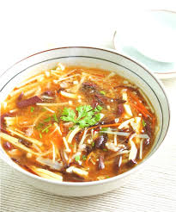
真的 mean”truly”
这碗酸辣汤/又酸又辣
这个蛋糕/又甜又软ruǎn(soft)
学校宿舍/太贵了/我想搬到校外去住
校外没有校内方便，你/想搬出去吗？

Slide 14
比较
这把椅子/贵，你别买了。
这件衣服/便宜，你要不要买？
你喜欢买比较便宜还是比较贵的衣服？

Slide 15
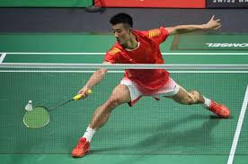
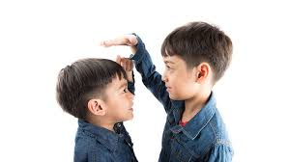
比较
弟弟/喜欢/打羽毛球(yǔmáoqiú)
谁比较高？谁比较矮？
学校附近的饭馆，你比较喜欢哪一家？
你觉得住校内比较省钱，还是住校外？

Slide 16
比较
A:这个店的家具太贵了，我想看看别的店怎么样。
B:这个店的家具虽然比较贵，但是比别的店都好得多。
A:我不想住校，宿舍房间太小了。
B:____________，但是离教室近，上课很方便。

Slide 17
比较
A:这台洗衣机和烘干机太吵了，应该买新的。
B:____________，但是还可以用。
A:你怎么带我来这家餐馆？你看他们的桌子椅子那么旧。
B:____________，但是菜又好吃又便宜。

Slide 18
得很
学校刚开学，大家都忙/。
今天搬进宿舍的新生多/，我们明天再搬吧！
我们的宿舍安静/，大家都很喜欢。
来学校一个多星期了，张天明想家/。

Slide 19
得很
那家饭馆的菜非常地道。→那家饭馆的菜地道得很。
他住的那棟宿舍非常安靜。 →
這個學校非常安全。 →
這道菜很難吃。 →

Slide 20
那么
A:晚上去买洗衣机，好吗？
B:可是今天晚上我没有空。
A:_____就明天吧！
A:晚餐吃什么？
B:我想吃越南菜。
A:___________。

Slide 21
那么
A:妈妈，我不想当医生。
B:_____学电脑怎么样？
A:我也没兴趣。
B:____________？
A:我想当老师。
请你想一句”那么…”的句子。

Slide 22
恐怕
下雨了，/我们不能打球了。
晚上十一点了，现在给他打电话/太晚了。
这儿没空调/夏天很热吧？
窗外有一条马路/这里/很吵吧？

Slide 23
恐怕
A:你的房间怎么这么热？
B:我也不知道，______空调坏了。
A:他明天能来吗？
B:他这两天非常忙，___________。

Slide 24
恐怕
A:我刚下课，肚子饿得很。我想去学生餐厅吃晚饭。
B:可是现在已经快九点了。这么晚了，____________。
A:你觉得我应该买几个书架？
B:你的房间不大，如果书架太多，____________。

Slide 25
差不多
我跟姐姐/高。
教室离这儿不远，走路/五六分钟。
我的书架上/有一百本书。
这里的菜和隔壁的饭馆/好吃。

Slide 26
差不多
你多长时间给你的家人打一次电话？
你每天差不多几点去学校？
你多久打扫自己的房间？

